Slide 1

Sabancı Üniversitesi Bilgi Merkezi Bibliyometri Uygulamaları Cem Özel

Slide 2
ALP (Araştırma ve Lisansüstü Politikalar) Fakültelerden gelen istekler İnsan Kaynaklarından gelen istekler Öğretim üyelerinden gelen bireysel istekler
Paydaşlarımız...
Cem Özel
Bilgi Merkezi cozel@sabanciuniv.edu

Slide 3


+
Journal Citation Reports
Book Citation Index
Incites
+
Scival
Cem Özel
Bilgi Merkezi cozel@sabanciuniv.edu

Slide 4

Türkçe karakter sorunu Yanlış yazımlar Eksik bilgiler Hatalı tarih girişleri Standart bir adres
Sorunlar
Cem Özel
Bilgi Merkezi cozel@sabanciuniv.edu

Slide 5
sabanciuniversity
SabancIUniversity
sabancl AND university
University of Sabanci
saband
sabanei
sabanshi
sabatici
sanbaci
sanbanci
Sabancz
Sabanct
Sabanici
Sabana
Sabancuniversity
sabanc1
Sabanci Universityi
sabanci unv
sabanci uvivercity
sabanci-universitat
Cem Özel
Bilgi Merkezi cozel@sabanciuniv.edu

Slide 6
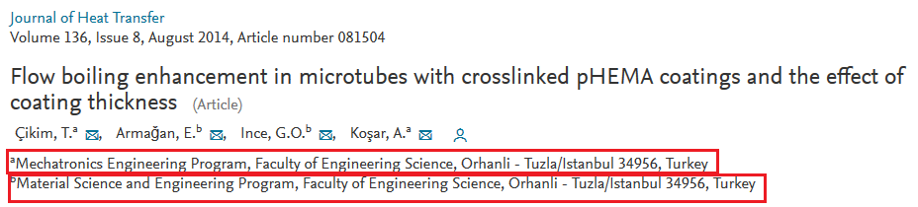
«Sabancı Üniversitesi» ibaresi geçmeyen; ama adresi tespit edilen kayıtlar
Cem Özel
Bilgi Merkezi cozel@sabanciuniv.edu

Slide 7
Yıl konusunda yaşanan sıkıntılar 2013 yılına ait verilerin çekilmesi sırasında 2014 yılı verilerinin de gelmesi
Cem Özel
Bilgi Merkezi cozel@sabanciuniv.edu

Slide 8

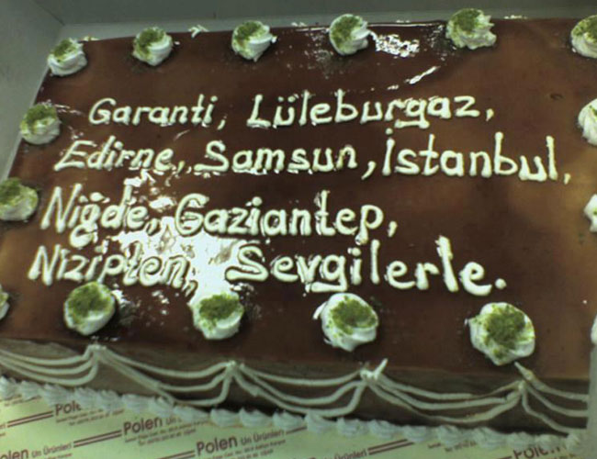
Sabancıdotless
Cem Özel
Bilgi Merkezi cozel@sabanciuniv.edu

Slide 9
Düzeltme Süreci Web of Science’ın yaklaşımı Scopus’un yaklaşımı
Cem Özel
Bilgi Merkezi cozel@sabanciuniv.edu

Slide 10
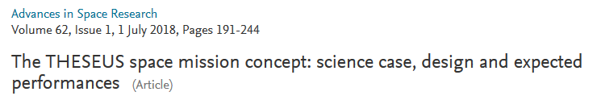
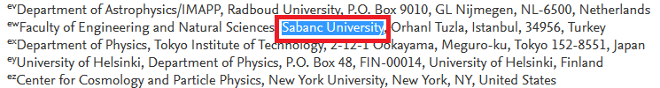
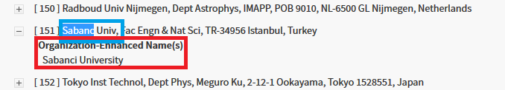
Scopus’taki görünümü
WoS’taki görünümü
Cem Özel
Bilgi Merkezi cozel@sabanciuniv.edu

Slide 11
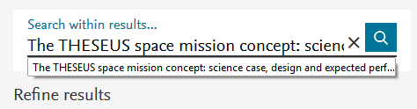
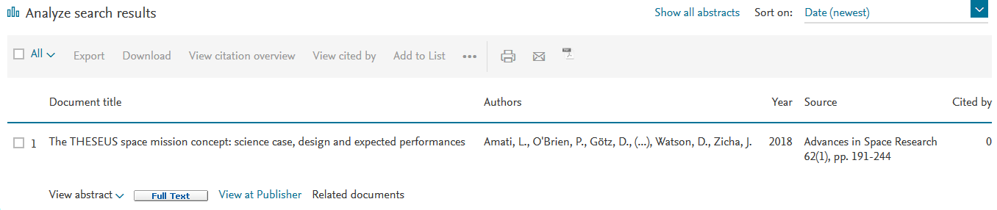
Scopus
Cem Özel
Bilgi Merkezi cozel@sabanciuniv.edu

Slide 12
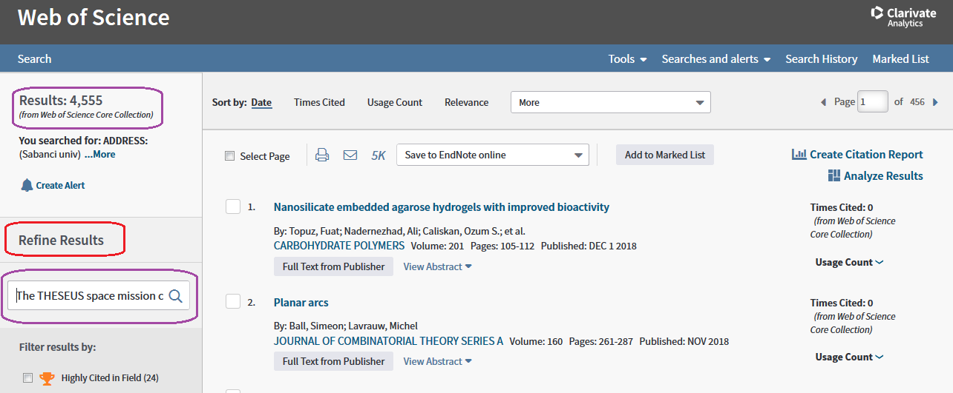
Cem Özel
Bilgi Merkezi cozel@sabanciuniv.edu

Slide 13
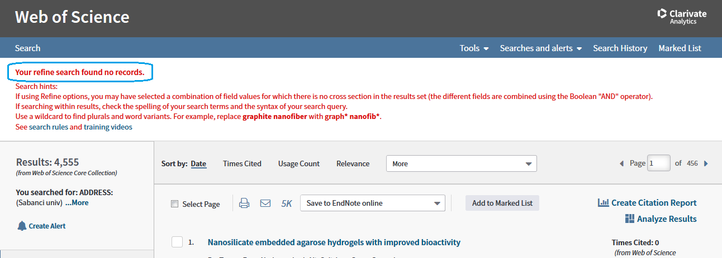
Cem Özel
Bilgi Merkezi cozel@sabanciuniv.edu

Slide 14
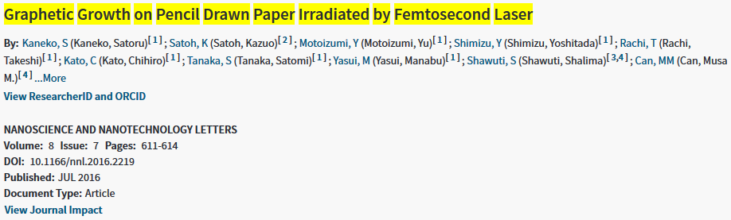
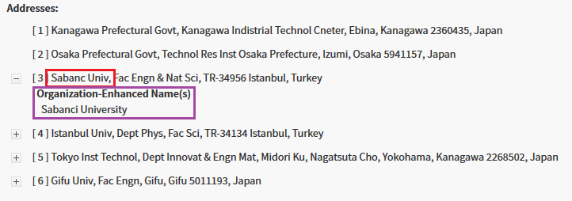
Cem Özel
Bilgi Merkezi cozel@sabanciuniv.edu

Slide 15
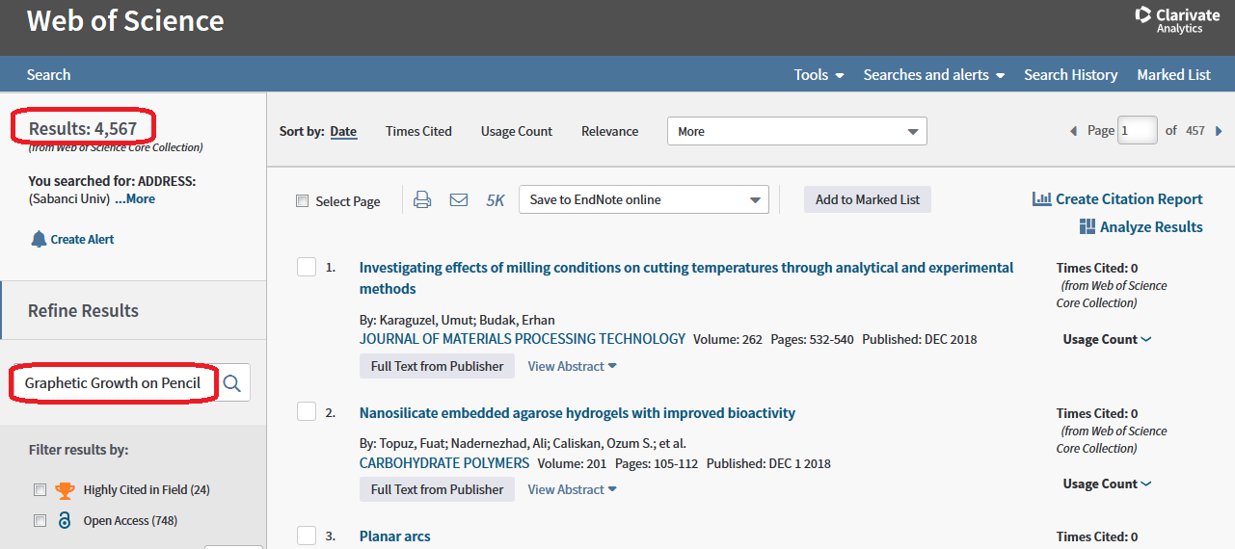
Cem Özel
Bilgi Merkezi cozel@sabanciuniv.edu

Slide 16
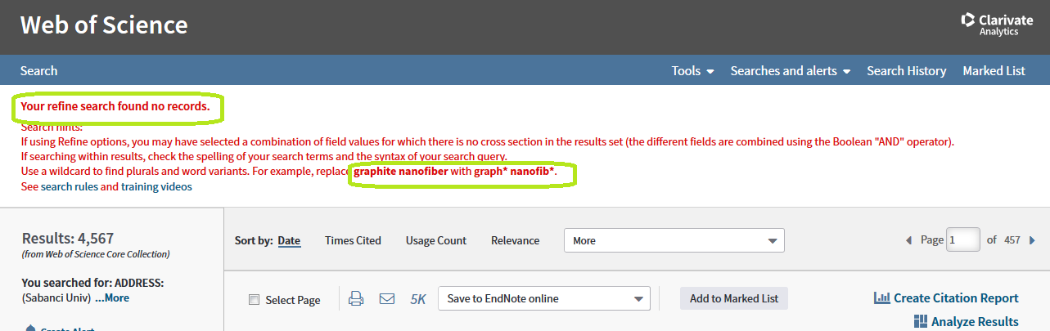
Cem Özel
Bilgi Merkezi cozel@sabanciuniv.edu

Slide 17
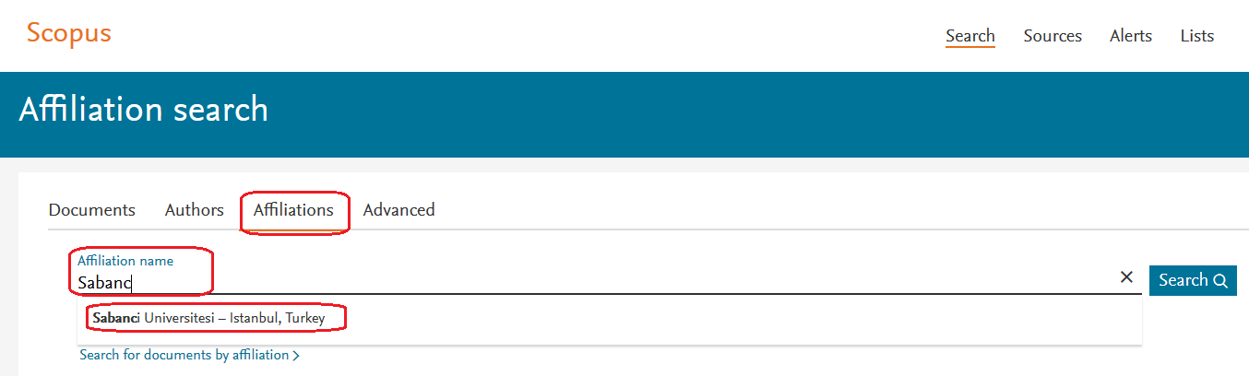
Cem Özel
Bilgi Merkezi cozel@sabanciuniv.edu

Slide 18
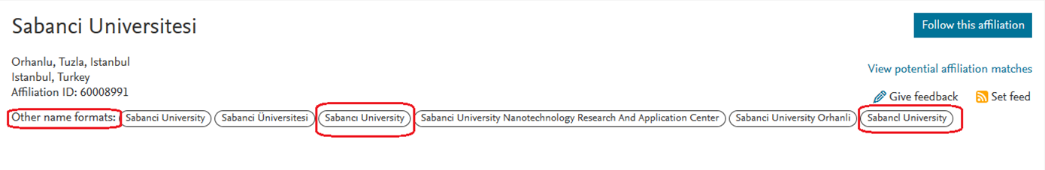

Slide 19
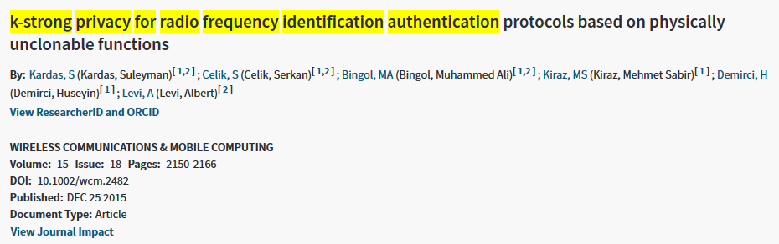
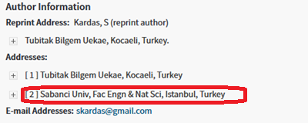
Cem Özel
Bilgi Merkezi cozel@sabanciuniv.edu

Slide 20
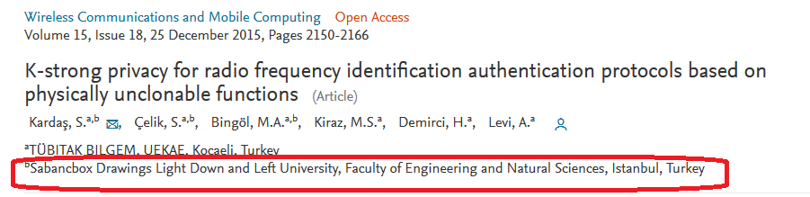
Cem Özel
Bilgi Merkezi cozel@sabanciuniv.edu

Slide 21
Kayıtların Sürekli Kontrolü Her yıl kontrollerin devamlı yapılması
Cem Özel
Bilgi Merkezi cozel@sabanciuniv.edu

Slide 22
Üniversiteye yeniden kazandırılan makaleler 100’e Yakın Makale
Cem Özel
Bilgi Merkezi cozel@sabanciuniv.edu

Slide 23
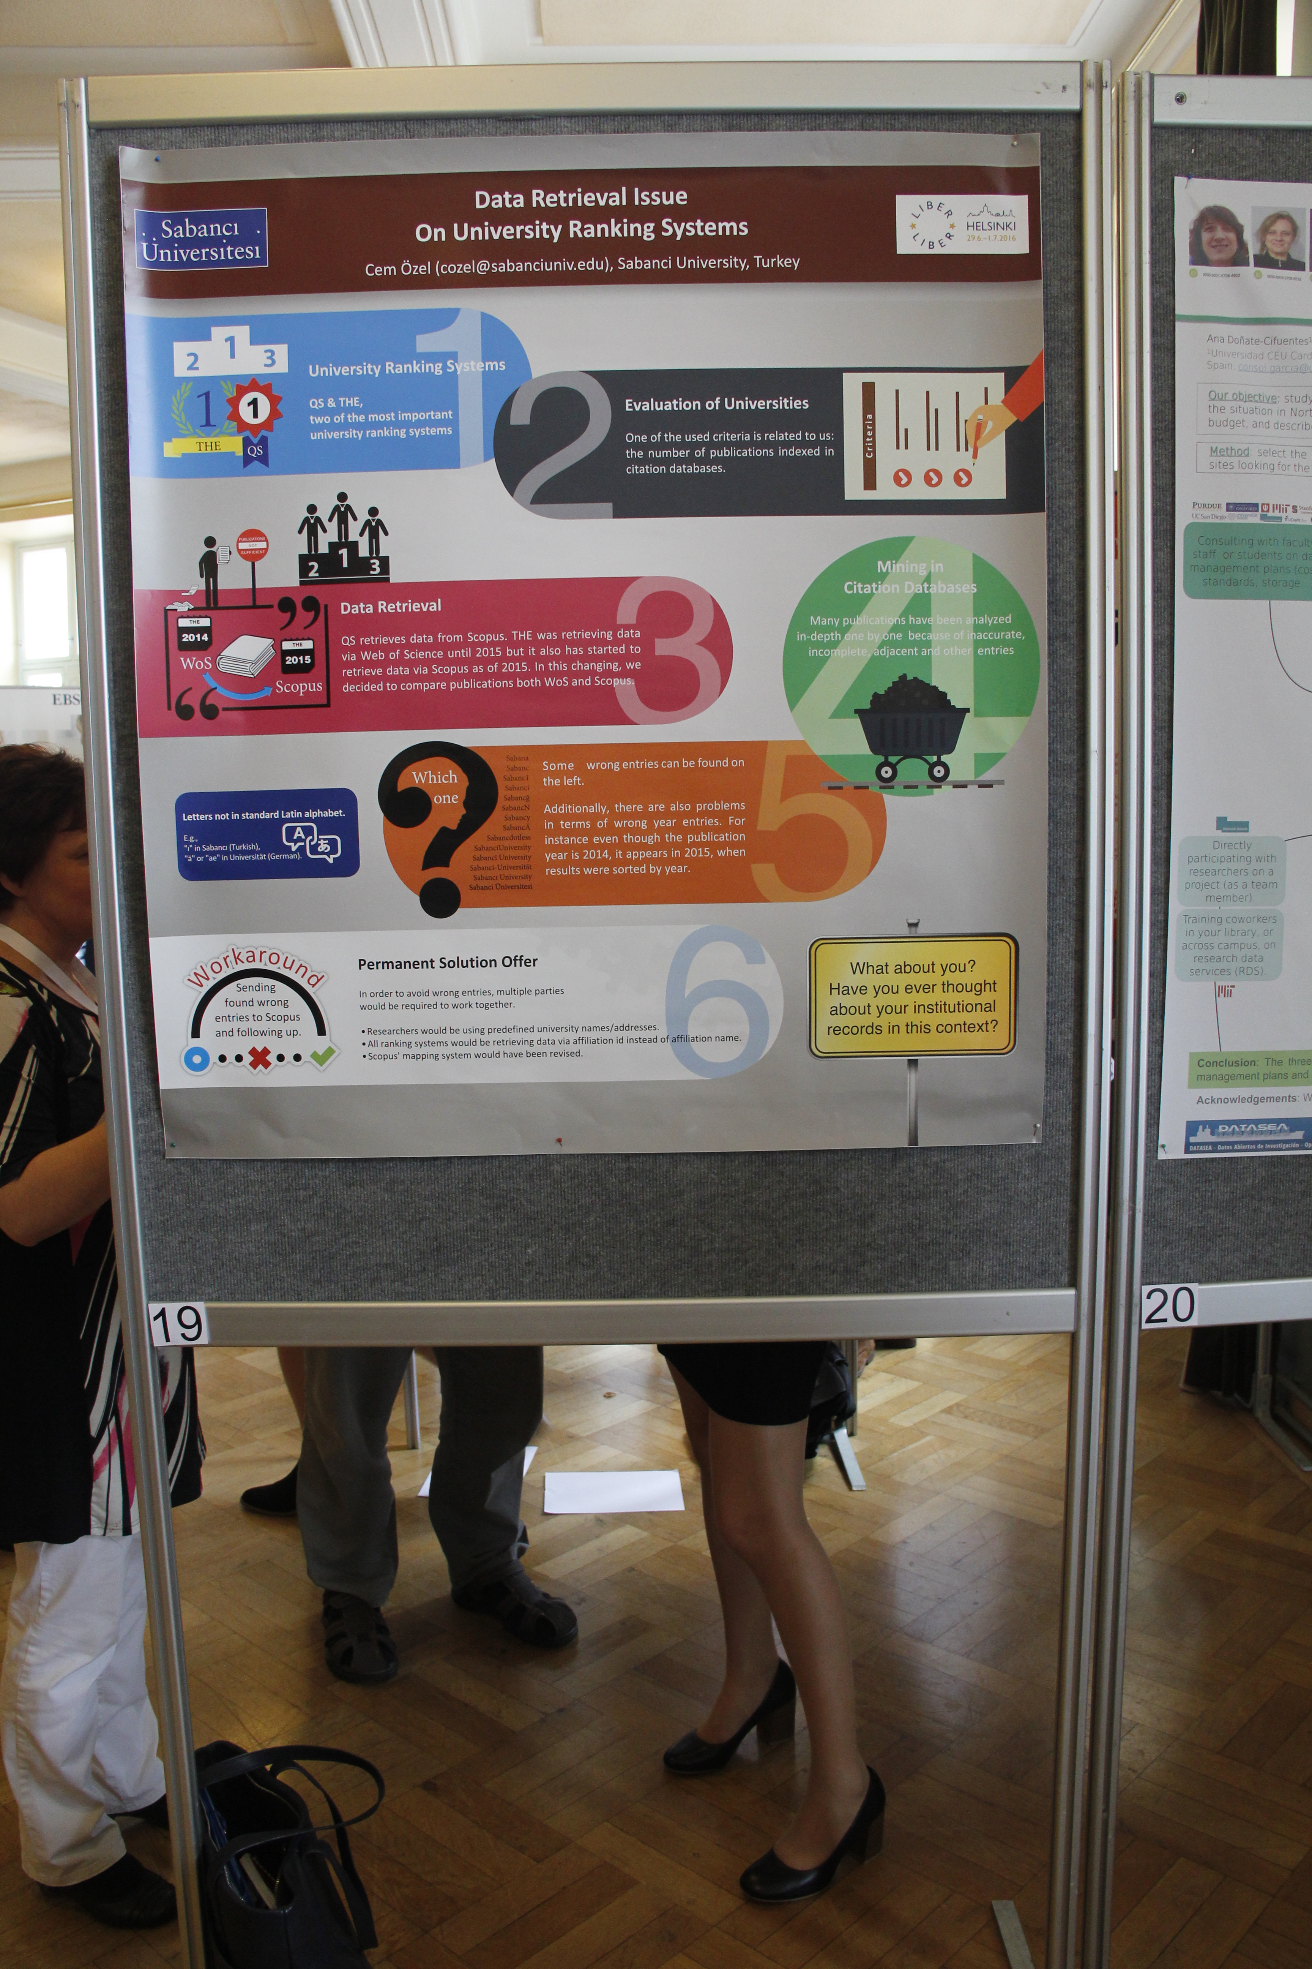

Küresel Sorun
Cem Özel
Bilgi Merkezi cozel@sabanciuniv.edu

Slide 24
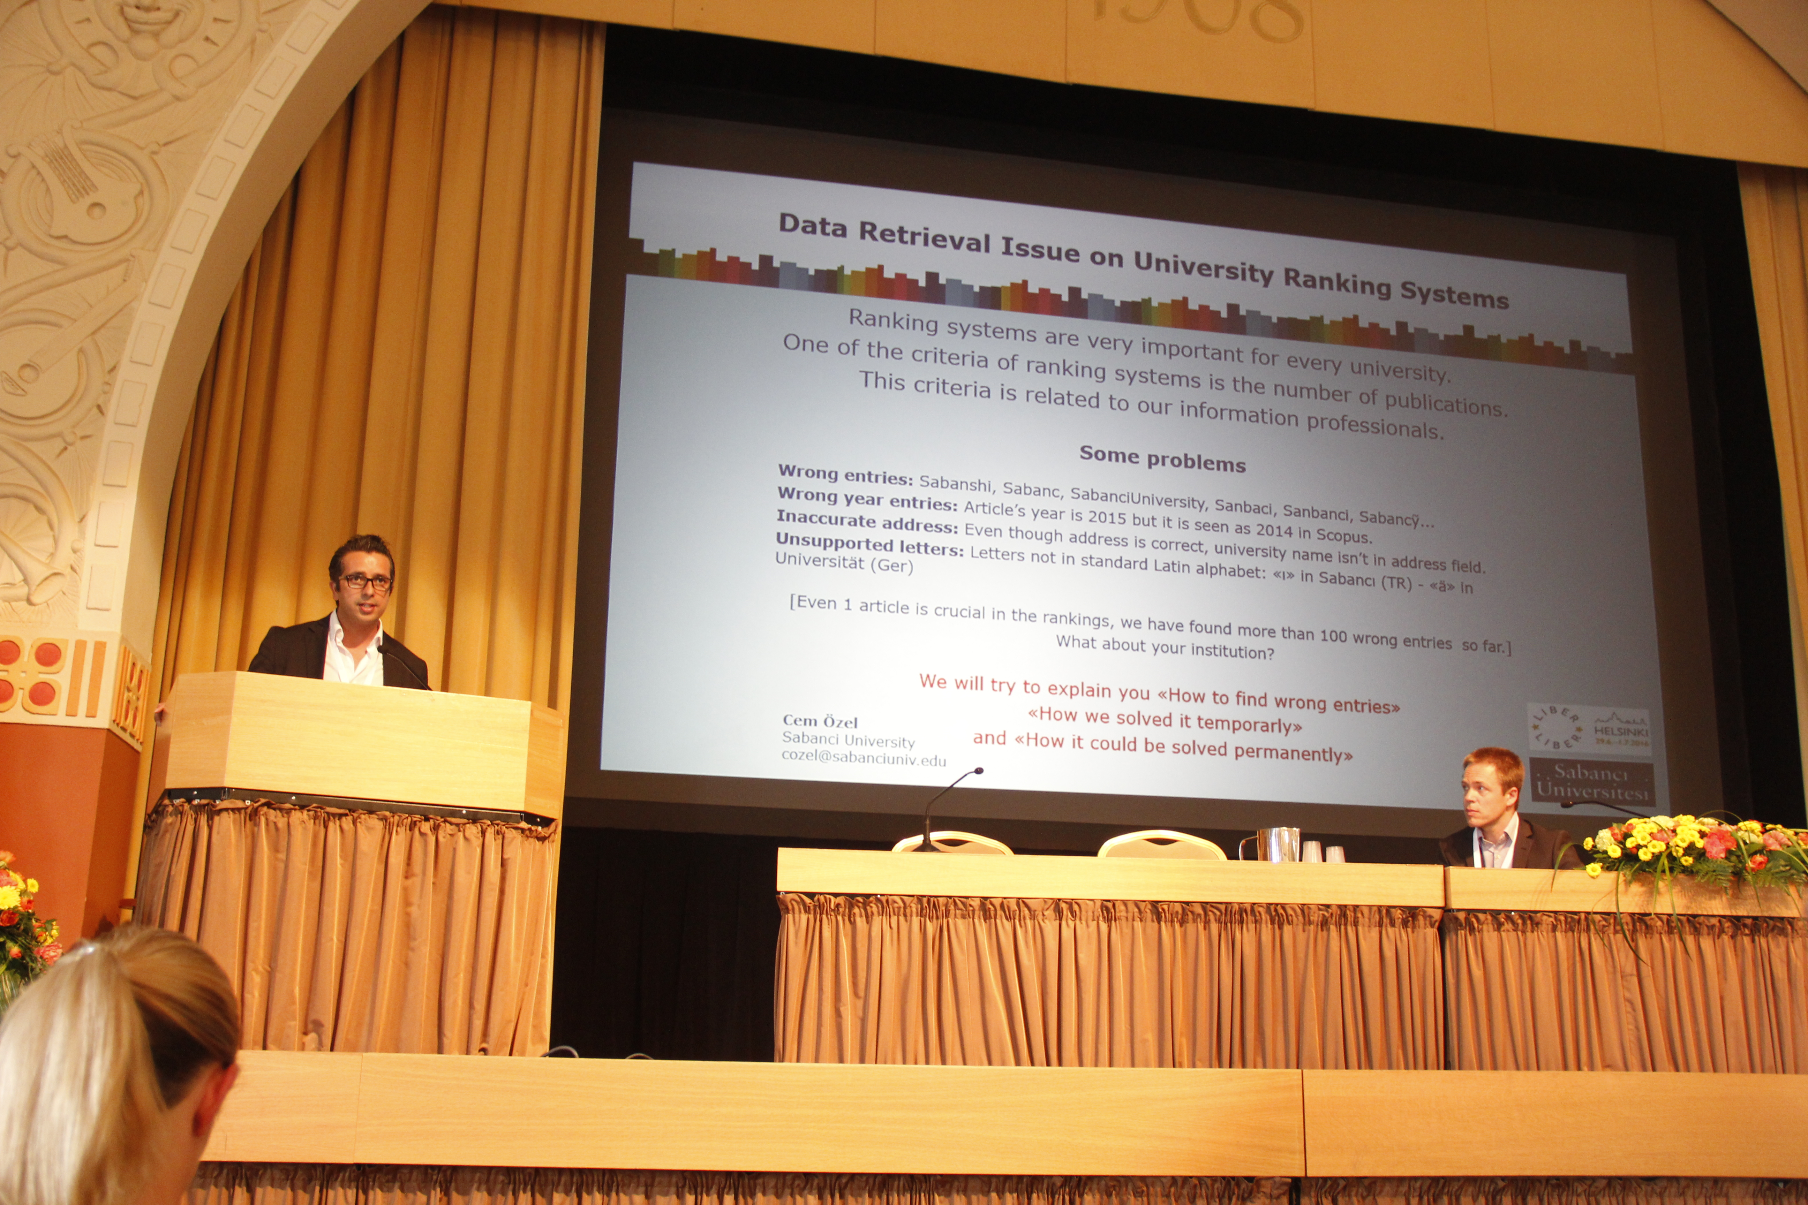

Cem Özel
Bilgi Merkezi cozel@sabanciuniv.edu

Slide 25
Öğretim Üyeleriyle Görüşme Akademik Performans Değerlendirme Araçları Araştırma Veritabanı Açık Erişim Açık Bilim Açık Veri Farkındalık «Sabanci University»
Cem Özel
Bilgi Merkezi cozel@sabanciuniv.edu

Slide 26
Hedeflerimiz
Araştırma Veritabanı + Altmetrik Öğretim üyeleriyle ortak makale
Cem Özel
Bilgi Merkezi cozel@sabanciuniv.edu

Slide 27
Teşekkürler!
Sorularınız...
Cem Özel
Bilgi Merkezi cozel@sabanciuniv.edu

